Slide 1


MITOS DEL CANNABIS 1
El cannabis es un producto natural, así que no es peligroso…

Slide 2


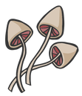
Falso.
No confundas inocuo con natural.
Ser natural no significa que no sea capaz de producir daños.
Muchos seres vivos producen sustancias venenosas. De hecho, el veneno más potente que existe, la toxina botulínica, lo produce un microbio.
Muchas plantas de nuestro entorno son venenosas, adelfa, acónito, estramonio, tejo y muchas más.
Que el cánnabis proceda de una planta no lo convierte en un producto inofensivo dado que puede ser perjudicial para la salud.

Slide 3
MITOS DEL CANNABIS 2
El cannabis tiene efectos terapéuticos, puede curar enfermedades…

Slide 4


Falso.
El cannabis no cura.
Se sabe que algunos compuestos presentes en la Cannabis sativa pueden ser útiles en medicina.
Puede aliviar mareos y náuseas en algunas personas enfermas de cáncer u otras enfermedades.
Los posibles beneficios del cannabis proceden en todo caso de emplear esos compuestos como medicamentos, siempre bajo estricto control médico.

Slide 5
MITOS DEL CANNABIS 3
Mejor fumar cannabis que tabaco, ¿no?…

Slide 6

Falso.
Tanto el tabaco como el cannabis son perjudiciales.
El humo procedente de la combustión del cannabis contiene sustancias similares al del tabaco e igualmente dañinas.
Los porros se fuman sin filtro, por lo que las sustancias tóxicas llegan directamente a los pulmones.
Las caladas son largas y profundas, por lo que el humo, con sustancias carcinógenas, está en los pulmones durante más tiempo.

Slide 7
MITOS DEL CANNABIS 4
El cannabis no afecta a mi cerebro, yo soy joven…

Slide 8
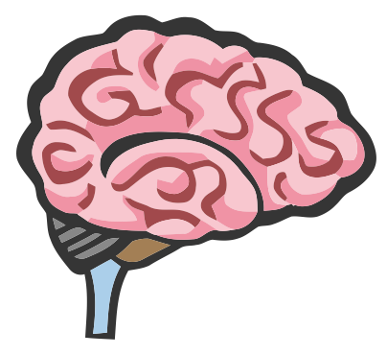

Falso.
Tu cerebro puede sufrir daños irreversibles.
El consumo de cannabis altera el desarrollo del cerebro y provoca alteraciones del ánimo, memoria, atención y capacidad de aprendizaje.
En el cerebro hay numerosas redes neuronales que se comunican entre sí por medio de los neurotransmisores. El THC del cannabis imita el comportamiento de estas moléculas y modifica la comunicación entre neuronas.
Las redes neuronales cambian y maduran durante la adolescencia. El consumo de cánnabis a tu edad puede producir modificaciones y daños irreversibles en tu cerebro.

Slide 9
MITOS DEL CANNABIS 5
El cannabis sólo coloca un rato…

Slide 10

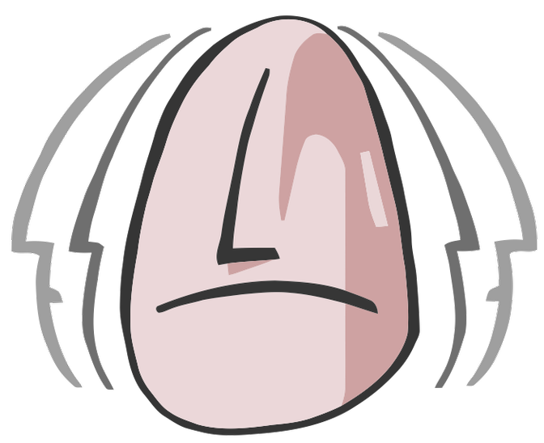
Falso.
Puedes desarrollar síntomas psicóticos.
El consumo continuado de cannabis favorece el desarrollo de enfermedades mentales como ansiedad, ataques de pánico, depresión, psicosis y esquizofrenia.
Estas consecuencias aparecen tras varios años de consumo y no de forma inmediata.

Slide 11
MITOS DEL CANNABIS 6
El cannabis lo puedo dejar cuando quiera, no engancha…

Slide 12

Falso.
El cannabis puede producir adicción.
Algunas personas consumidoras tienen dificultad para dejarlo. Una de cada diez personas que consume cannabis se hace adicta. Y si el consumo se inicia antes de los 18 años una persona de cada seis será adicta.
El cannabis crea adicción y en periodos de no consumo aparece el “síndrome de abstinencia”, que produce un malestar generalizado que se ve agravado cuanto más tiempo y cantidad se haya consumido.

Slide 13
MITOS DEL CANNABIS 7
Fumar cannabis no afecta a la conducción de vehículos…

Slide 14
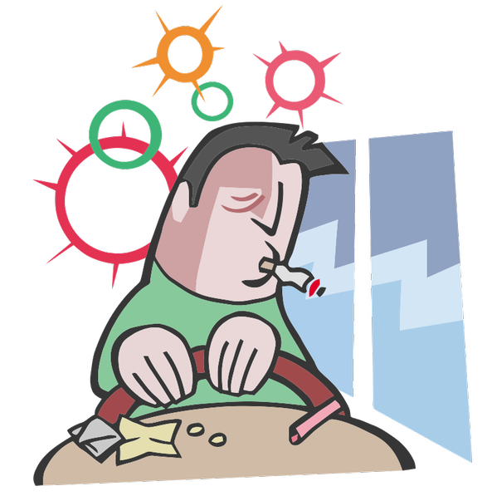
Falso.
El riesgo de tener un accidente aumenta tras su consumo.
Fumar cannabis hace que disminuyan nuestros reflejos y aumente la probabilidad de tener un accidente, en cualquier tipo de vehículo (bici, moto, coche…)
Además, si consumes alcohol el riesgo se multiplica. El alcohol afecta a la coordinación y el cannabis a la velocidad de reacción. Tus reflejos y movimientos serán más lentos, lo que aumenta el riesgo de accidente.

